Slide 1
Spark-Streaming 专题分享
分享人： 侯嬴

Slide 2
Spark是什么？
Spark-streaming
目前公司内部的使用情况
How to start？

Slide 3
Spark是什么
Spark是一个开源快速、通用、可扩展的大数据分析引擎。它集批处理、实时流处理、交互式查询和图计算于一体
优势
基于内存计算的高性能。
易用。支持java,python,scala的API，超过80种高级算法。
与现有hadoop生态圈融合。yarn、hdfs
生态系统丰富。spark-sql、spark-streaming、mllib、graph

Slide 4
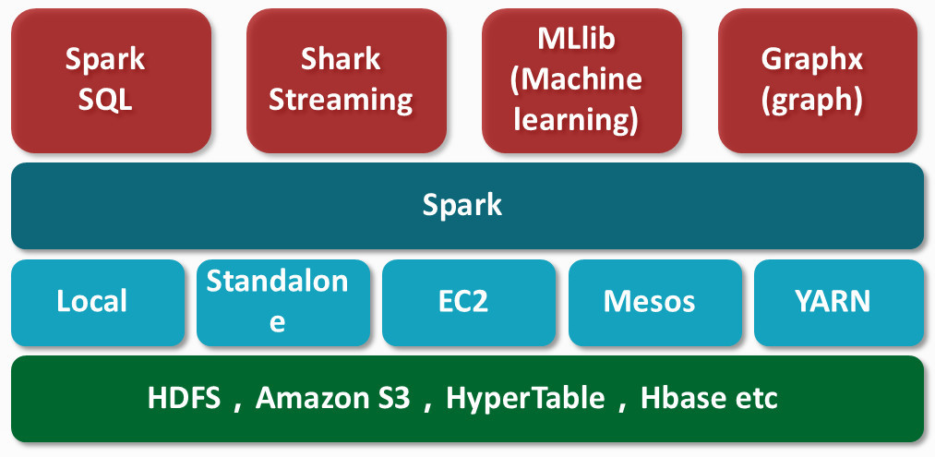
Spark是什么

Slide 5

Spark集群架构图
Notes:
Standalone Spark 内置的cluster manager，可以快速启动一个集群
Apache Mesos 一个通用的Cluster manger，可以运行hadoop的Mapreduce和其他Service applications
Hadoop YARN Hadoop 2中的Clustger Manager
Master-Slave架构，Master负责计算、创建和分发任务，Slave负责执行任务

Slide 6
概念
Application: 指的是用户编写的Spark应用程序，包含了含有一个Driver功能的代码和分布在集群中多个节点上运行的Executor代码。
Deploy Mode: Driver运行的模式，在cluster模式下，Driver运行在集群中的节点上，在client模式下，Driver运行与集群之外。
Notes:
Cluster模式下：Driver运行于Worker节点，与Executor一样由Cluster Manager启动。

Slide 7
概念
Driver: 运行Application的main函数并创建SparkContext，SparkContext的目的是为了准备Spark应用程序的运行环境。SparkContext负责资源的申请、任务分配和监控等。创建任务并将任务分发到Executor执行。
Executor: 运行在worker节点的进程。能够运行task，将数据保存在内存中和磁盘上。
Task: 由Driver创建并分发到Executor上执行的逻辑单元。
Notes:
Driver进程为主控进程，负责执行用户Application中的main方法，提交Job，并将Job转化为Task，在各个Executor进程间协调Task的调度。
运行在Worker上的Executor进程负责执行Task，并将结果返回给Driver，同时为需要缓存的RDD提供存储功能。

Slide 8
概念
Job：一个Application可以产生多个Job，其中Job由Spark Action触发产生。每个Job包含多个Task组成的并行计算。
Stage：每个Job会拆分为多个Task，作为一个TaskSet,称为Stage；Stage的划分和调度是由DAGScheduler负责的。Stage分为Result Stage和Shuffle Map Stage。

Slide 9
RDD
概念：弹性分布式数据集，只读分区记录的集合，Spark对所处理数据的基本抽象。Spark中的计算可以简单抽象为对RDD的创建、转换和返回操作结果的过程
分区：一个RDD在物理上被切分为多个Partition，即数据分区，这些Partition可以分布在不同的节点上。Partition是Spark计算任务的基本处理单位，决定了并行计算的粒度。
Notes:
所以实际上对rdd的计算在具体执行时是一个分区对应一个task，由多个并行的task对各自的分区数据进行计算。

Slide 10
RDD
Worker
Executor
RDD
BlockManager
Partition0
rdd_0_0
task
Partition1
rdd_0_1
task
Partition2
rdd_0_2
task
Partition3
rdd_0_3
task
Notes:
所以实际上对rdd的计算在具体执行时是一个分区对应一个task，由多个并行的task对各自的分区数据进行计算。

Slide 11
RDD的操作-Transforms
转换 | 描述
map(func) | 参数是函数，函数应用于RDD每一个元素，返回值是新的RDD
flatMap(func) | 参数是函数，函数应用于RDD每一个元素，将元素数据进行拆分，变成迭代器，返回值是新的RDD
filter(func) | 参数是函数，函数会过滤掉不符合条件的元素，返回值是新的RDD
distinct() | 没有参数，将RDD里的元素进行去重操作
union() | 参数是RDD，生成包含两个RDD所有元素的新RDD
intersection() | 参数是RDD，求出两个RDD的共同元素
subtract() | 参数是RDD，将原RDD里和参数RDD里相同的元素去掉
join() | 参数是RDD，将两个key-value类型的RDD根据相同的key连接到一起
Notes:
transform是在一个rdd的基础上做一些转换生成另一个rdd,
而actions则是触发一个Job，Job会被划分为一批计算任务提交到Executor上执行，任务计算完成后将计算结果返回到driver或是输出到外部存储系统。

Slide 12
RDD的操作-Actions
转换 | 描述
collect() | 返回RDD所有元素
count() | RDD里元素个数
first() | 返回数据集的第一个元素
take(n) | 返回数据集的前n个元素组成的数组
foreach(func) | 参数是函数，对RDD每个元素都是使用特定函数
countByKey() | 对key-value类型的RDD有效，返回一个key-count对的map，表示一个key对应的元素个数
saveAsTextFile() | 将数据集的元素以文本文件形式保存到外部存储
reduce(func) | 聚集所有元素，返回一个处理结果
Notes:
transform是在一个rdd的基础上做一些转换生成另一个rdd,
而actions则是触发一个Job，Job会被划分为一批计算任务提交到Executor上执行，任务计算完成后将计算结果返回到driver或是输出到外部存储系统。

Slide 13
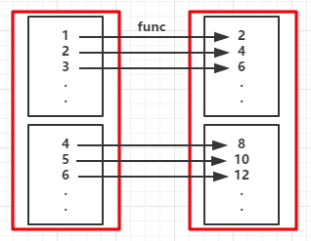
RDD的操作图示-map
Notes:
transform是在一个rdd的基础上做一些转换生成另一个rdd,
而actions则是触发一个Job，Job会被划分为一批计算任务提交到Executor上执行，任务计算完成后将计算结果返回到driver或是输出到外部存储系统。

Slide 14
RDD的操作图示-flatMap
"1"
"2"
"3"
"a"
"b"
"c"
"3"
"5"
"6"
"b"
"c"
"d"
"1 2 3"
"a b c"
flatMap
"3 5 6"
"b c d"
Notes:
transform是在一个rdd的基础上做一些转换生成另一个rdd,
而actions则是触发一个Job，Job会被划分为一批计算任务提交到Executor上执行，任务计算完成后将计算结果返回到driver或是输出到外部存储系统。

Slide 15
RDD的操作图示-filter
"1"
"2"
"3"
"a"
"b"
"c"
"3"
"5"
"6"
"b"
"c"
"d"
"1"
"2"
"3"
"3"
"5"
"6"
filter(isNumber)
Notes:
transform是在一个rdd的基础上做一些转换生成另一个rdd,
而actions则是触发一个Job，Job会被划分为一批计算任务提交到Executor上执行，任务计算完成后将计算结果返回到driver或是输出到外部存储系统。

Slide 16
RDD的操作图示-distinct
"1"
"2"
"3"
"a"
"b"
"c"
"3"
"5"
"6"
"b"
"c"
"d"
"1"
"2"
"3"
"a"
"b"
"c"
"5"
"6"
"d"
distinct()
Notes:
transform是在一个rdd的基础上做一些转换生成另一个rdd,
而actions则是触发一个Job，Job会被划分为一批计算任务提交到Executor上执行，任务计算完成后将计算结果返回到driver或是输出到外部存储系统。

Slide 17
RDD的操作图示-union
1
2
3
1
2
3
a
b
c
union
a
b
c
Notes:
transform是在一个rdd的基础上做一些转换生成另一个rdd,
而actions则是触发一个Job，Job会被划分为一批计算任务提交到Executor上执行，任务计算完成后将计算结果返回到driver或是输出到外部存储系统。

Slide 18
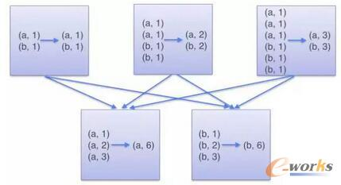
RDD的操作图示-reduceByKey
Notes:
map内reduce
shuffle
reduceByKey

Slide 19
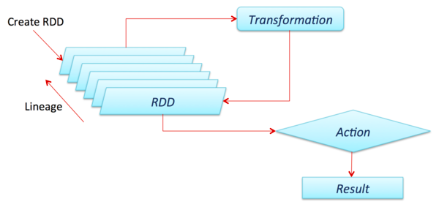
RDD的容错和依赖
Notes:
这个是rdd和对rdd执行的转换和动作的关系图。
需要注意的是当我们在为rdd指定转换的时候，这些转换并不是立即执行的，而是需要一个action去触发，
也就是说transform是lazy的，只有action触发之后才会真的去进行计算。
既然除了初始创建的rdd，其他的rdd都是由其他rdd转换来的，那么rdd之间就必然存在着一种线性的依赖关系，这种依赖关系能够让我们在部分计算结果丢失时通过重新计算恢复数据，达到容错的目的。

Slide 20
Job、Stage、Task和RDD转换之间的关系
RDD的一个action会生成一个Job。
Job会根据需要对RDD进行的转换拆分为一个或多个Stage，每个Stage执行一些中间计算，产生一些中间结果。
stage是根据对rdd的操作中是否有需要shuffle的transform和action来划分的。每个Stage是一个task集合，当遇到需要shuffle的transform时，执行的task类型是ShuffleMapTask，而当遇到的是action时，执行的task类型则是ResultTask。

Slide 21
与Hadoop Mapreduce的对比
1. 速度：
Mapreduce需要将任务划分为map和reduce两个阶段，中间结果要写回磁盘。导致其执行过程非常慢，只适用于离线计算。
Spark基于内存的计算，能够从很大程度上避免由于磁盘IO而导致的性能瓶颈，其速度比mapreduce快两位数倍数。

Slide 22
与Hadoop Mapreduce的对比
2. API易用性：
编写mapreduce程序，多个Stage需要人为手动划分，程序编写复杂。
Spark 提供流式api和lambda表达是的函数式变成写法，程序编写简单。

Slide 23
与Hadoop Mapreduce的对比
3. 稳定性：
由于mapreduce是基于磁盘的，所以其对内存大小的要求不高，程序运行比较稳定。
而Spark是基于内存的计算，中间结果数据都是保存在内存中的所以其对内存的大小要求相对比较高，容易造成OOM，对使用者的要求相对较高。

Slide 24
Spark-Streaming
Spark-Streaming 是一个基于Spark Core实现的可扩展、高吞吐和容错的实时数据流处理框架。
支持接入多种数据源，包括Kafka, Flume, ZeroMQ, TCP socket等，同时可以将处理后的数据写入到HDFS和Database中。
将流数据转换成micro batches，从而将Spark批处理编程模型应用到流用例中

Slide 25
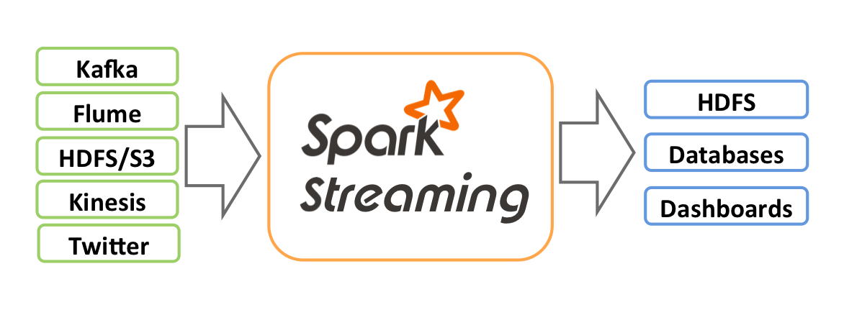
Spark-Streaming

Slide 26
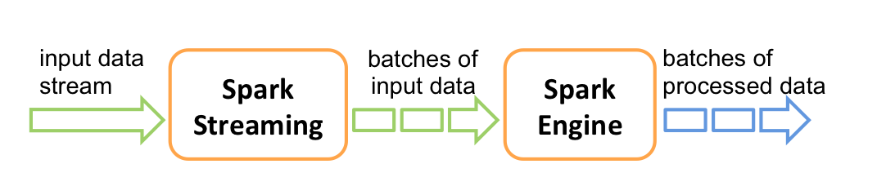
Spak-Streaming
Spark-Streaming将输入的数据流根据预先设定的时间，将数据分割成一个个小的数据段，每一段数据都转换成Spark中的RDD，然后将Spark-Streaming中对DStream的转换操作变为针对RDD的转换操作。
Notes:
离散数据流（DStream）作为Spark Streaming中一个关键的程序抽象，DStream是通过一组时间序列上连续的RDD来表示的，每一个RDD都包含了特定时间间隔内的数据
所以这里需要注意的是spark-streaming处理的对象不是单条数据，而是根据设定的时间间隔，将数据汇总到一定的量后再一并操作。

Slide 27
Spark-Streaming特性
实时性：由于其需要先将数据汇总的特性，导致其实时性有所降低，最大延迟时间为batch等待时间加处理时间。
扩展性和吞吐量：Spark目前在EC2上已能够线性扩展到100个节点（每个节点4Core），可以以数秒的延迟处理6GB/s的数据量（60M records/s），其吞吐量也比流行的Storm高2～5倍
容错性：参考RDD的容错机制。
Notes:
这里需要注意的是不是batch越小越好，因为每个batch的处理过程中，driver计算和生成task的工作量是相同的，batch越小，driver的负担越重，相应的可能会增加处理时间，
所以需要我们根据数据量和需求合理的设计每个批次的时间，来达到batch时间和处理时间的平衡。

Slide 28
Spark-Streaming操作——window
转换 | 描述
window(windowLength, slideInterval) | 返回一个基于源DStream的窗口批次计算后得到新的DStream。
countByWindow(windowLength,slideInterval) | 返回基于滑动窗口的DStream中的元素的数量。
reduceByWindow(func, windowLength,slideInterval) | 基于滑动窗口对源DStream中的元素进行聚合操作，得到一个新的DStream。
reduceByKeyAndWindow(func,windowLength, slideInterval, [numTasks]) | 基于滑动窗口对（K，V）键值对类型的DStream中的值按K使用聚合函数func进行聚合操作，得到一个新的DStream。
Notes:
与RDD类似，DStream也提供了自己的一系列操作方法，这些操作可以分成三类：普通的转换操作、窗口转换操作和输出操作

Slide 29
Spark-Streaming操作——window
转换 | 描述
reduceByKeyAndWindow(func, invFunc,windowLength, slideInterval, [numTasks]) | 一个更高效的reduceByKkeyAndWindow()的实现版本，先对滑动窗口中新的时间间隔内数据增量聚合并移去最早的与新增数据量的时间间隔内的数据统计量。例如，计算t+4秒这个时刻过去5秒窗口的WordCount，那么我们可以将t+3时刻过去5秒的统计量加上[t+3，t+4]的统计量，在减去[t-2，t-1]的统计量，这种方法可以复用中间三秒的统计量，提高统计的效率。
countByValueAndWindow(windowLength,slideInterval, [numTasks]) | 基于滑动窗口计算源DStream中每个RDD内每个元素出现的频次并返回DStream[(K,Long)]，其中K是RDD中元素的类型，Long是元素频次。与countByValue一样，reduce任务的数量可以通过一个可选参数进行配置
Notes:
与RDD类似，DStream也提供了自己的一系列操作方法，这些操作可以分成三类：普通的转换操作、窗口转换操作和输出操作

Slide 30
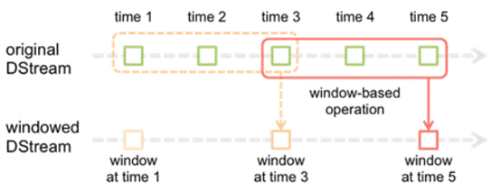
Spark-Streaming操作——window
Notes:
批处理间隔、窗口间隔和滑动间隔是非常重要的三个时间概念
对于窗口操作而言，在其窗口内部会有N个批处理数据，批处理数据的大小由窗口间隔（window duration）决定，而窗口间隔指的就是窗口的持续时间，在窗口操作中，只有窗口的长度满足了才会触发批数据的处理。除了窗口的长度，窗口操作还有另一个重要的参数就是滑动间隔（slide duration），它指的是经过多长时间窗口滑动一次形成新的窗口，滑动窗口默认情况下和批次间隔的相同，而窗口间隔一般设置的要比它们两个大。在这里必须注意的一点是滑动间隔和窗口间隔的大小一定得设置为批处理间隔的整数倍。
如批处理间隔示意图所示，批处理间隔是1个时间单位，窗口间隔是3个时间单位，滑动间隔是2个时间单位。对于初始的窗口time 1-time 3，只有窗口间隔满足了才触发数据的处理。这里需要注意的一点是，初始的窗口有可能流入的数据没有撑满，但是随着时间的推进，窗口最终会被撑满。当每个2个时间单位，窗口滑动一次后，会有新的数据流入窗口，这时窗口会移去最早的两个时间单位的数据，而与最新的两个时间单位的数据进行汇总形成新的窗口（time3-time5）。

Slide 31
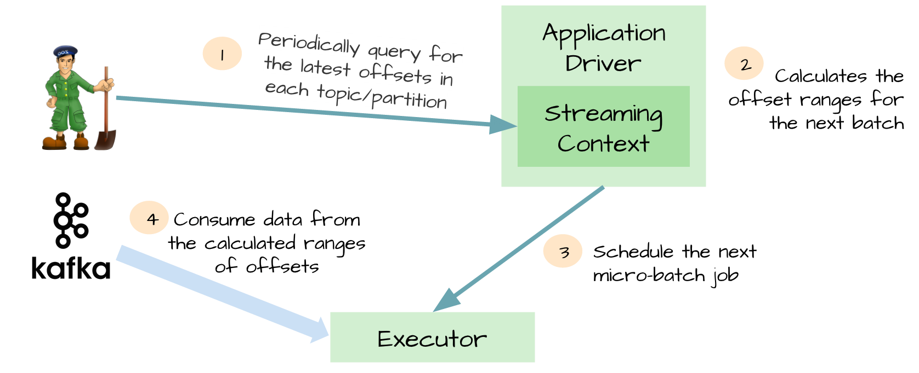
Spark-Streaming——接入Kafka
Notes:
Spark driver只需要简单地计算下一个batch需要处理Kafka中偏移量的范围，然后命令Spark Exectuor直接从Kafka相应Topic的分区中消费数据。换句话说，这种方法把Kafka当作成一个文件系统，然后像读文件一样来消费Topic中的数据。

Slide 32
Spark-Streaming——语义支持
At most once
At least once
Exactly once（at least once + 幂等）
Notes:
前两种语义发生的情况：
1. 处理前提交offset
2. 处理完，提交offset前挂了
如何保证exactly once，通常做法

Slide 33
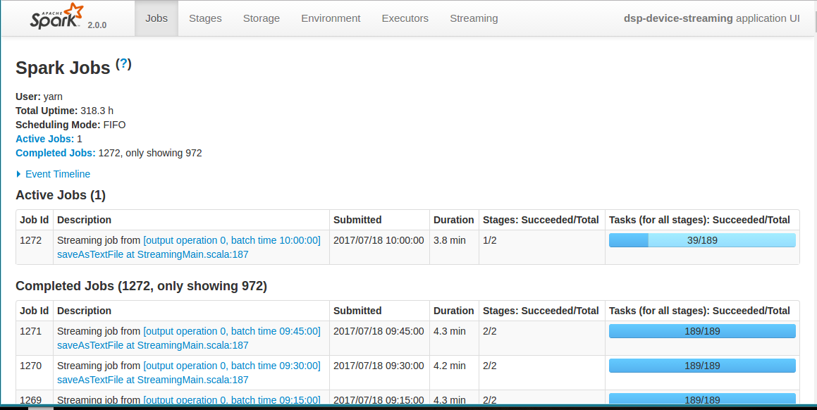
Spark-Streaming的监控

Slide 34
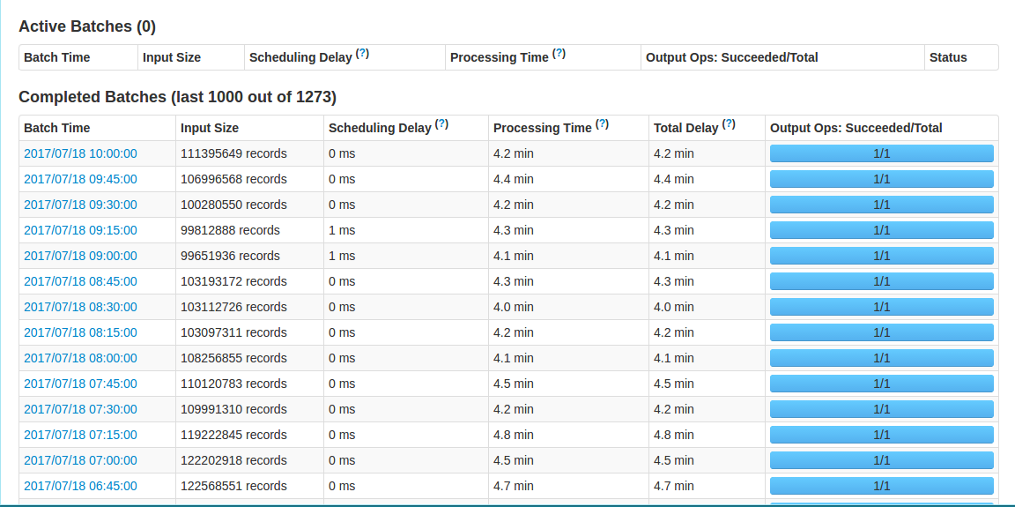
Spark-Streaming的监控

Slide 35
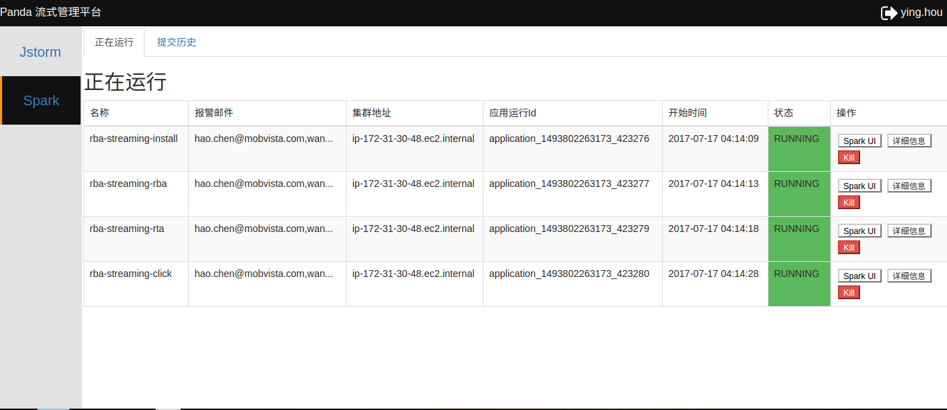
Spark-Streaming——管理系统

Slide 36
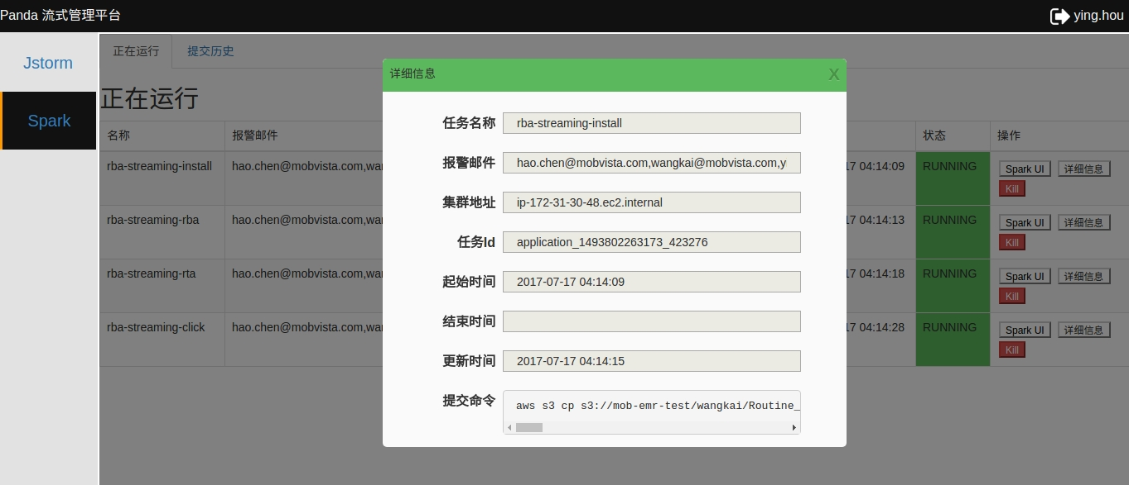
Spark-Streaming——管理系统

Slide 37
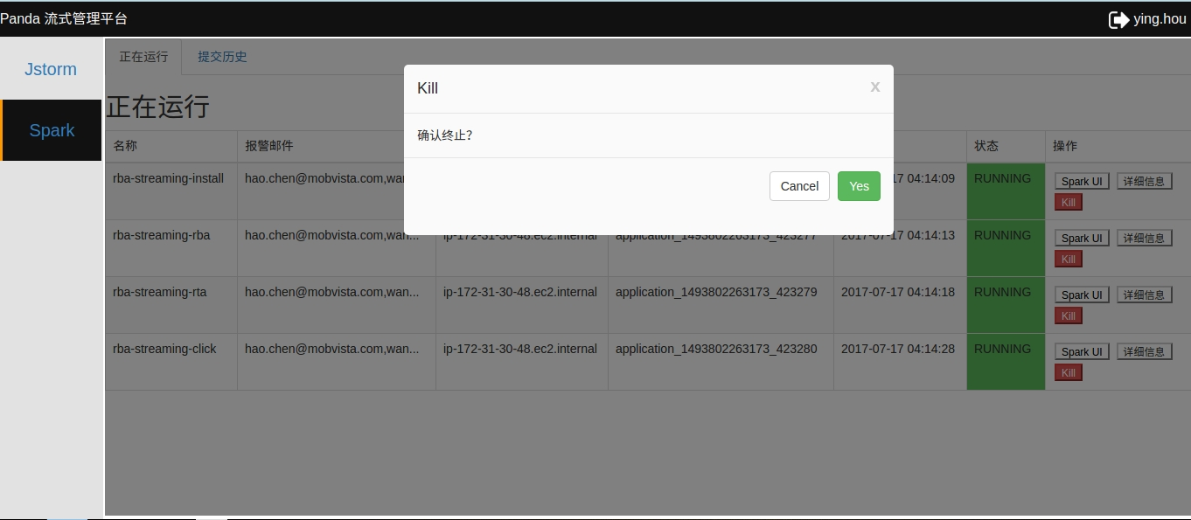
Spark-Streaming——管理系统

Slide 38
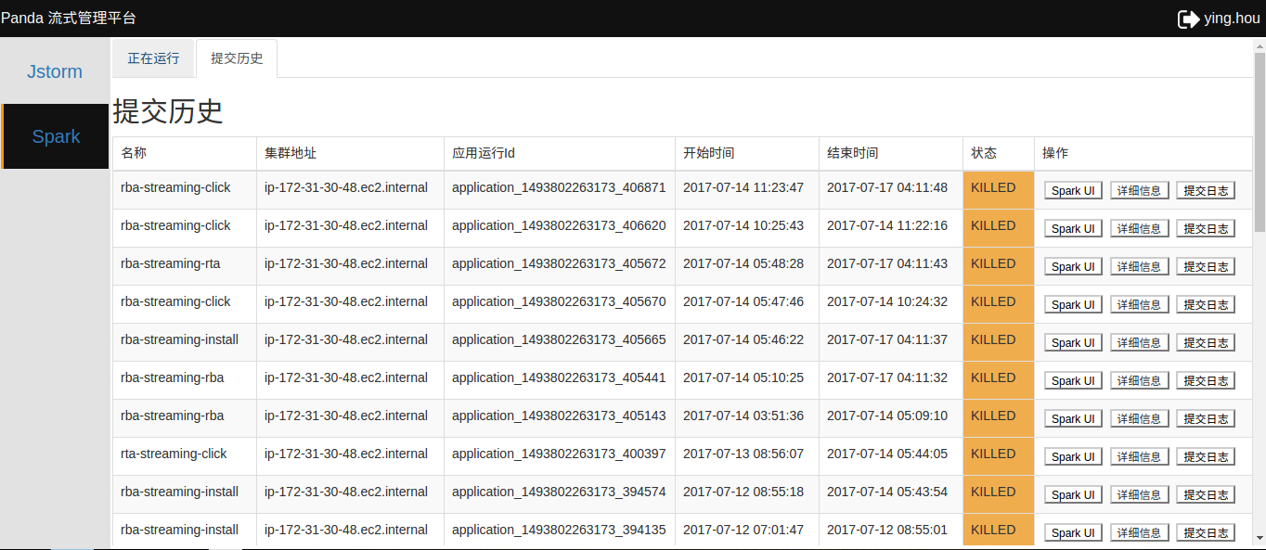
Spark-Streaming——管理系统

Slide 39
Spark-Streaming——管理系统
对接jenkins系统，自动发布到部门指定集群。
程序存活监控，失败自动拉起并邮件报警。
部门隔离，只能看到同部门下的应用。
Spark-UI导航。

Slide 40
有哪些项目在用？
RTA架构升级
对dsp日志中15分钟内的所有日志根据设备预先处理和去重，读取redis数据对设备打上兴趣标签。
3s-cap实时流监控
接受3s点击和安装日志，每分钟处理一次，用来实现对cap的监控，cap延时从55分钟缩短到5分钟。

Slide 41
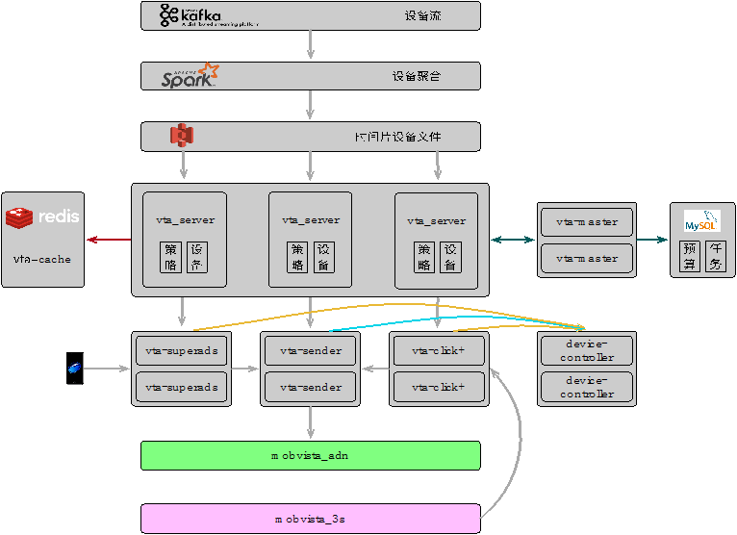
RTA架构升级

Slide 42
RTA架构升级
数据量
每15分钟1.3亿条数据，33GB数据
集群规模
38 executors 151 cores
处理时间
拉取数据2分钟，处理数据2.5分钟，总计4.5分钟
吞吐量
125MB/s
输出
2.2GB 700w record

Slide 43
3s-cap实时流监控
数据量
每分钟80w点击，500安装
集群规模
click: 8 executors 16 cores
install: 2 executors 4 cores
处理时间
click: 1~2s
install: 800ms

Slide 44
How to start？
准备工具：
scala sdk 2.11.8
java 1.7 or 1.8
maven 版本3.5.0，依赖jar包管理器
IntelliJ IDEA 好用的jvm系语言开发工具

Slide 45
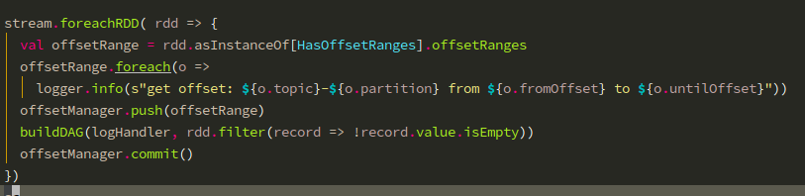
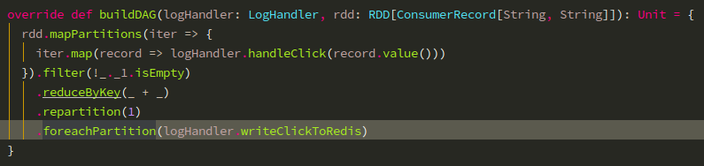
代码示例

Slide 46
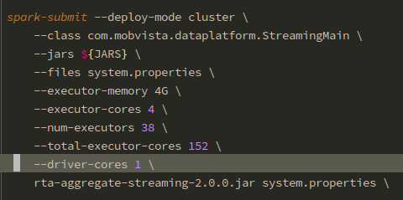
Spark-Streaming——提交任务

Slide 47
How to start?
Demo:
http://gitlab.mobvista.com/dataplatfrom/ClusterDemo/tree/master/spark-streaming

Slide 48
Thank You!

